Slide 1
InCitesの使い方
2021年12月
北海道大学附属図書館

Slide 2
目次（1）
1. InCites（インサイツ）とは 4 page
2. ユーザ登録 8
3. 他大学と比較する 11
4. 研究者の業績を把握する 23
（1）注意事項 24
（2）研究者IDの調べ方 26
（3）研究者ID取得済の場合 34
（4）研究者ID未取得の場合 39
5. 部局の業績を把握する 71
（1）注意事項 72
（2）部局名表記の調べ方 73
（3）部局名での検索 77

Slide 3
目次（2）
6. Web of Scienceにおける検索履歴・論文データの
保存と読み出し 86
（1）検索履歴の参照・保存（検索アラートの作成） 87
（2）検索アラート（保存した検索式）の呼出・実行 90 （3）検索アラート（保存した検索式）の削除 91
（4）論文データのマークリストへの追加 93
（5）マークリスト上の論文データの削除 97
（6）マークリスト上の論文データのエクスポート 99
（7）検索した論文データのエクスポート 101
7. マニュアル・参考情報 103

Slide 4
目次（1）
1. InCites（インサイツ）とは
2. ユーザ登録
3. 他大学と比較する
4. 研究者の業績を把握する
（1）注意事項
（2）研究者IDの調べ方
（3）研究者ID取得済の場合
（4）研究者ID未取得の場合
5. 部局の業績を把握する
（1）注意事項
（2）部局名表記の調べ方
（3）部局名での検索

Slide 5
1. InCites（インサイツ）とは
研究論文、及びその被引用情報を元にした研究業績の分析ツール。Web of Science の提供元である Clarivate Analytics（クラリベイト・アナリティクス）社の製品。Web of Science 収録の論文データを元に作成されている。
論文がどれだけ引用されたか（被引用数）を基準として、研究者や、研究機関の研究力を計測するための様々な指標を提供しており、国内外の調査等にも使用されている。
自分や任意の研究者、部局、大学等の業績を、客観的なデータで把握したり、他と比較することが可能。

Slide 6
1. InCites（インサイツ）とは
＜利用可能な指標の例＞
基本的な指標
Web of Science Documents - Web of Science に収録されている論文数
Times Cited - 論文集合の被引用数の総数
Citation Impact - 1論文あたりの平均被引用数 (Times Cited ÷ Web of Science Documents)
分野別被引用数による指標
% Documents in Top 10% - 分野、出版年、ドキュメントタイプが同じ論文集合の中で被引用数が上位10%に入っている論文の割合。研究の卓越性を示す

Slide 7
1. InCites（インサイツ）とは
世界水準との比較
Category Normalized Citation Impact - 相対被引用度と訳される。分野、出版年、ドキュメントタイプが同じ論文集合で Citation impact を比較したときの相対値
国際共著をはかる指標
% International Collaborations - 国際共著論文の割合。研究の国際性を示す

Slide 8
目次（1）
1. InCites（インサイツ）とは
2. ユーザ登録
3. 他大学と比較する
4. 研究者の業績を把握する
（1）注意事項
（2）研究者IDの調べ方
（3）研究者ID取得済の場合
（4）研究者ID未取得の場合
5. 部局の業績を把握する
（1）注意事項
（2）部局名表記の調べ方
（3）部局名での検索

Slide 9
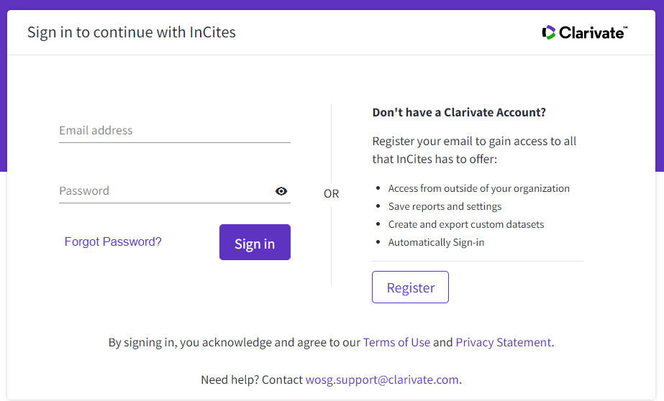
2. ユーザ登録
利用の前にユーザ登録が必要
※ ID・パスワードは Web of Science 等と共通
① 以下URLにアクセス
https://incites.clarivate.com
② 「Sign in」をクリック

Slide 10
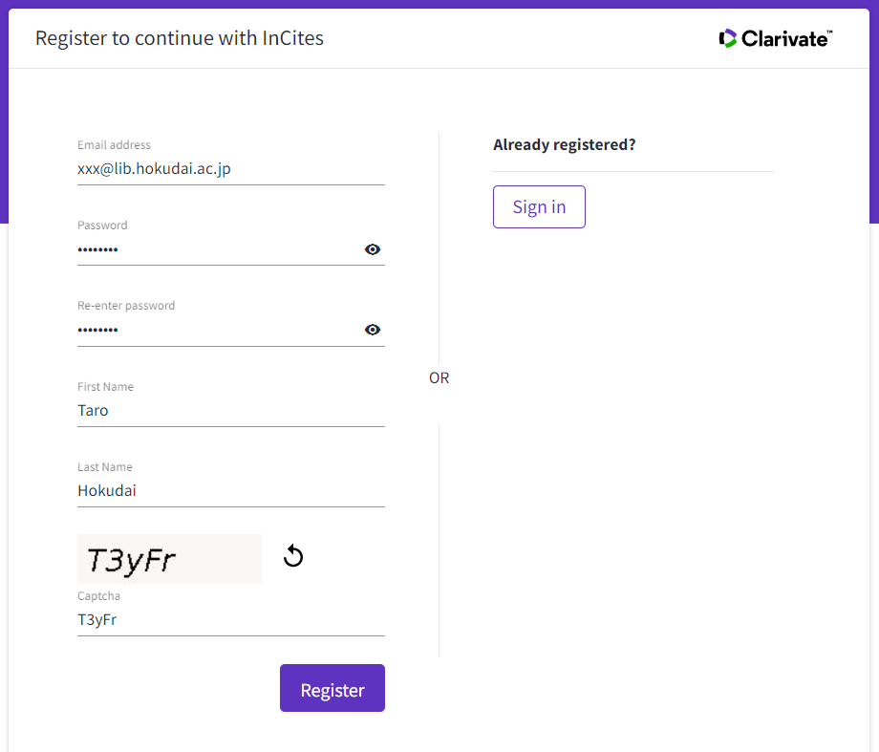
2. ユーザ登録
＜パスワード設定ルール＞
下記を全て含む8文字以上
・数字
・アルファベット
・記号
③ 必要な情報を入力し
最後に「Continue」をクリック

Slide 11
目次（1）
1. InCites（インサイツ）とは
2. ユーザ登録
3. 他大学と比較する
4. 研究者の業績を把握する
（1）注意事項
（2）研究者IDの調べ方
（3）研究者ID取得済の場合
（4）研究者ID未取得の場合
5. 部局の業績を把握する
（1）注意事項
（2）部局名表記の調べ方
（3）部局名での検索

Slide 12
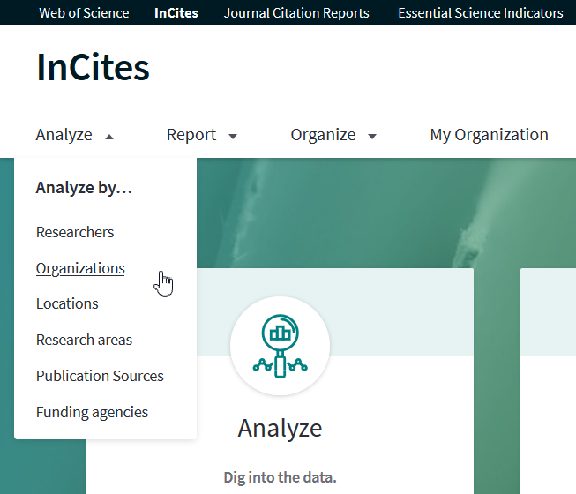
3. 他大学と比較する
事例）最近5年間における国立7大学のTop10%論文の割合を比較する
（１）「初期画面」から「Analyze」－「Organisations」を選択する
①「Analyze」をクリックし
②「Organizations」
を選択

Slide 13
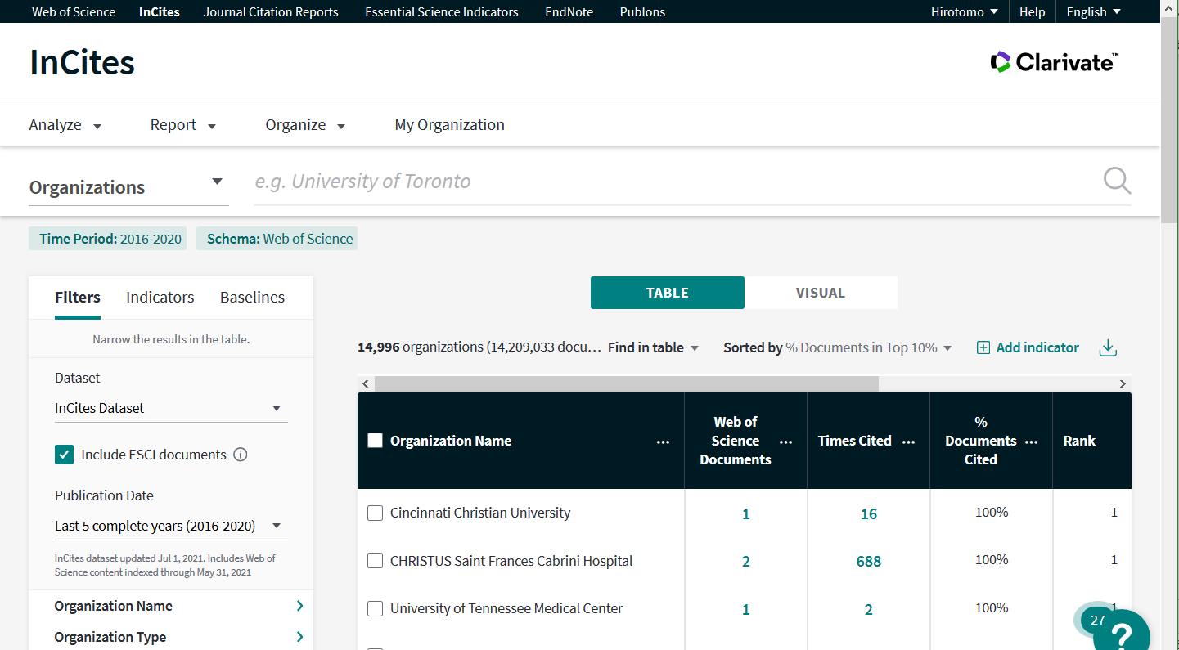
3. 他大学と比較する
（２）以下の画面が開く
フィルター・指標設定エリア
データ表示エリア

Slide 14
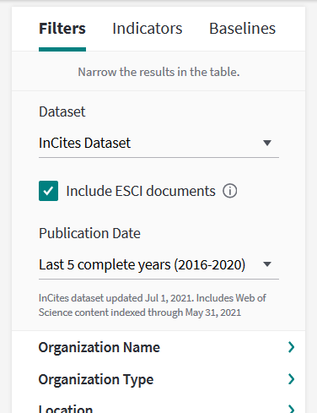
3. 他大学と比較する
（３）「フィルター・指標設定エリア」で、絞り込み条件を指定する。
まず「Publication Date」 で「Last 5 complete years」（最近5年間）が選択
されていることを確認
「Publication Date」で
「Last 5 complete years」が選択されていることを
確認

Slide 15
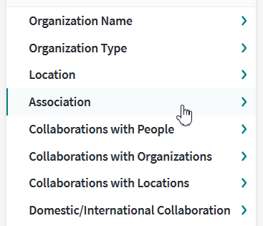
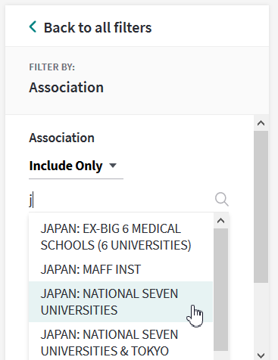
3. 他大学と比較する
（４）「Association」で、「国立七大学」を指定
①「Association」を
クリック
②入力域に「j」と入力し
③表示された選択肢から「JAPAN: NATIONAL SEVEN UNIVERSITIES」を選択
（次ページへ）

Slide 16
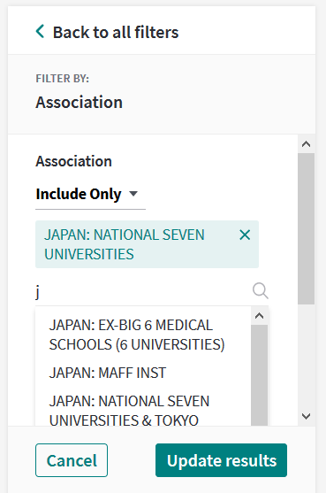
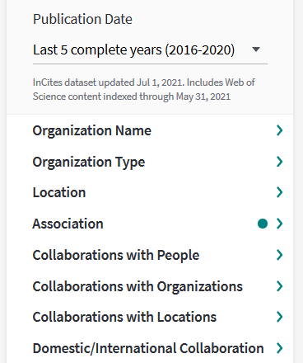
3. 他大学と比較する
（前ページからつづく）
④選択したものがセットされた
⑤最後に
「Update results」を
クリック
「Association」の右端の●は、
何らかの条件が指定されて
いることを示す

Slide 17
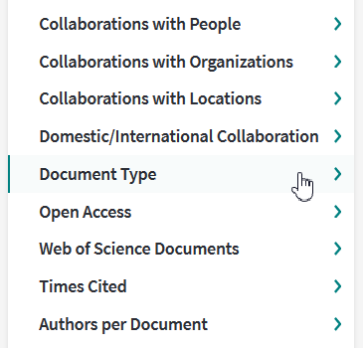
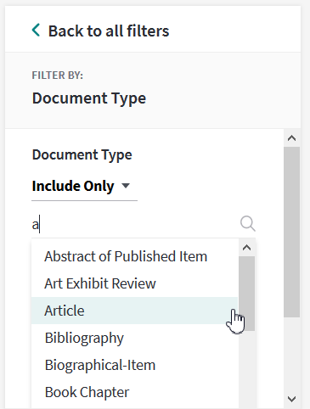
3. 他大学と比較する
（５）「Document type」で、「Article」と「Review」を指定
①「Document type」を
クリック
②入力域に「a」と
入力し・・・
③表示された選択肢から「Article」を選択
一般に研究業績と見なされるもの
（Article, Review）のみに限定
※ 分野によっては
他のものを含める場合もある
（次ページへ）

Slide 18
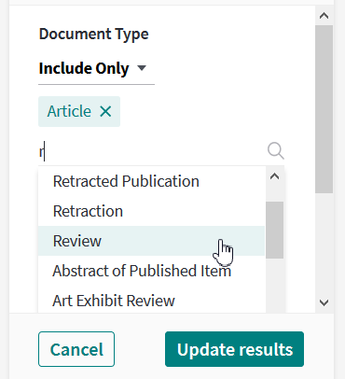

3. 他大学と比較する
（前ページからつづく）
⑦選択したものがセットされた
④選択したものがセットされた
⑤入力域に「r」
と入力し・・・
⑥表示された
選択肢から
「Review」を選択
⑧最後に
「Update results」を
クリック

Slide 19
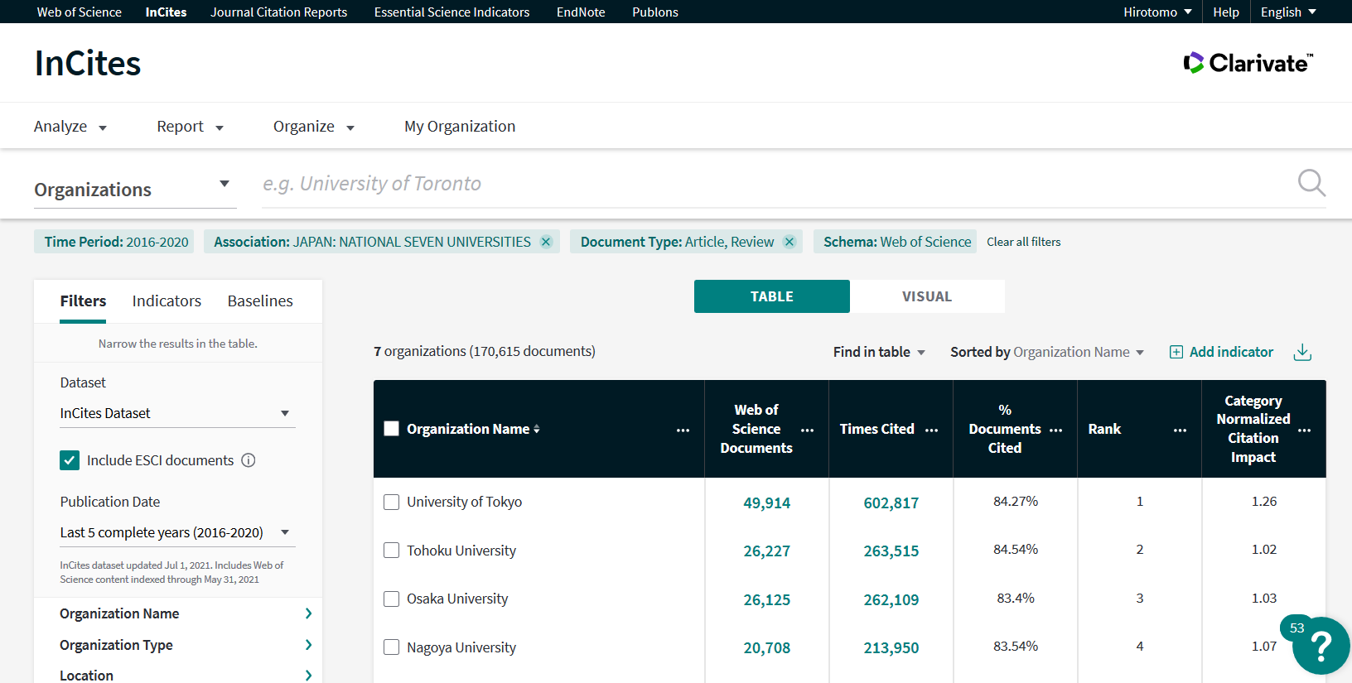
3. 他大学と比較する
（６）これまでに指定した条件で、データが集計され、表示される
項目名
データ

Slide 20
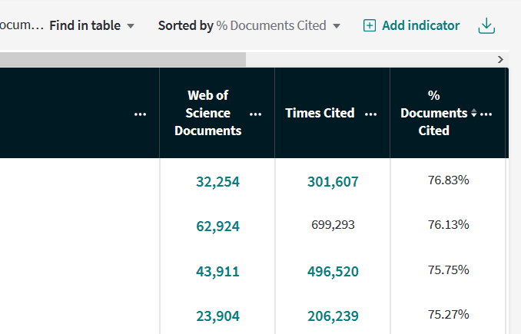
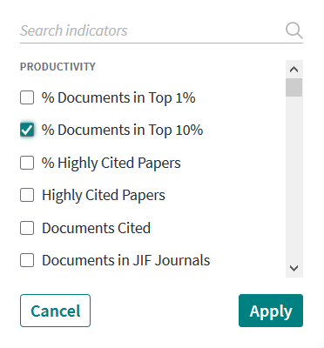
3. 他大学と比較する
（７）必要な項目が表示されていない場合は、それを追加する必要がある。
今回は「% Documents in Top 10% 」（Top10%論文の割合）を追加する。
①「Add indicator」をクリック
② 追加したい指標を
クリック
③「Apply」を
クリック

Slide 21
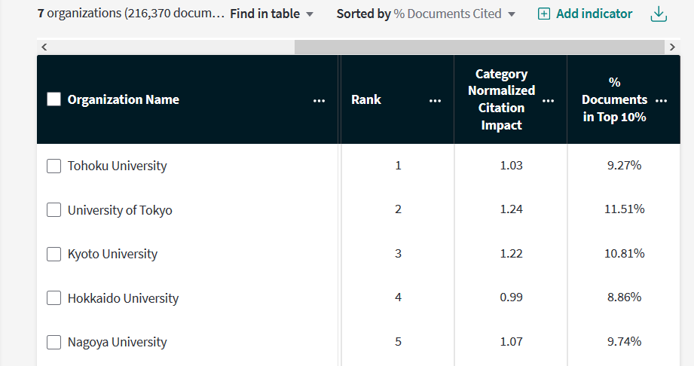
3. 他大学と比較する
（前ページからの続き）
④ 一番右に追加された

Slide 22
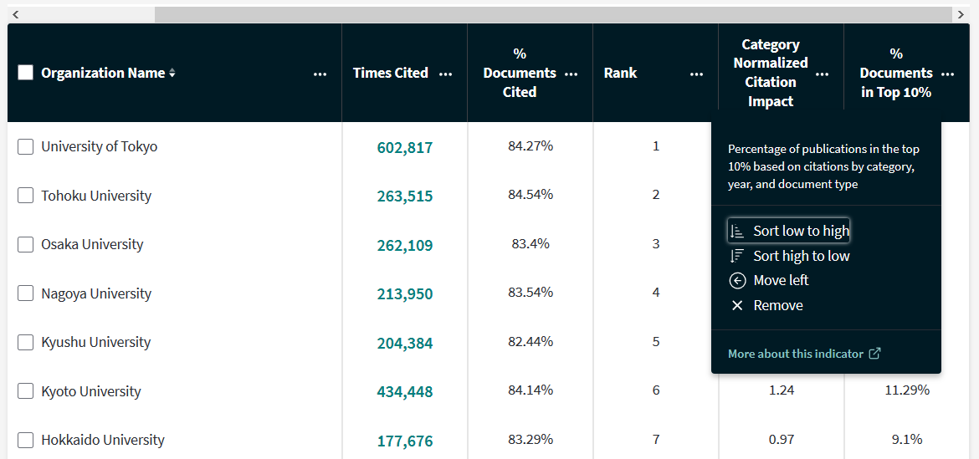
3. 他大学と比較する
（８）以下の方法で、値の大きい順に並べ替えることができる
①「・・・」をクリック
②「Sort high to low」
をクリック

Slide 23
目次（1）
1. InCites（インサイツ）とは
2. ユーザ登録
3. 他大学と比較する
4. 研究者の業績を把握する
（1）注意事項
（2）研究者IDの調べ方
（3）研究者ID取得済の場合
（4）研究者ID未取得の場合
5. 部局の業績を把握する
（1）注意事項
（2）部局名表記の調べ方
（3）部局名での検索

Slide 24
4. 研究者の業績を把握する －（1）注意事項
研究者の業績を調査する際は、以下の事項に注意する必要がある。
同姓同名の研究者が存在する
同一の研究者であっても、改姓等や、掲載雑誌による表記の違いが存在する
InCites（及びWeb of Science）の場合、著者のフルネームが入力されているのは2008年以降の論文データに限られている（それ以前のデータは、姓＋名のイニシャル）
2008年以降の論文データであっても、掲載雑誌によっては、姓＋名のイニシャルとなっている

Slide 25
4. 研究者の業績を把握する －（1）注意事項
研究者を一意に識別するID（以下、研究者IDという）として、 Web of Science ResearcherID、 ORCID iD（オーキッドID）があり、そのいずれかを取得している研究者であれば、業績を把握するのは容易。 ただし、研究者IDを取得していない方も多い
まず始めに、その研究者が研究者IDを取得しているかどうか調べる必要がある

Slide 26
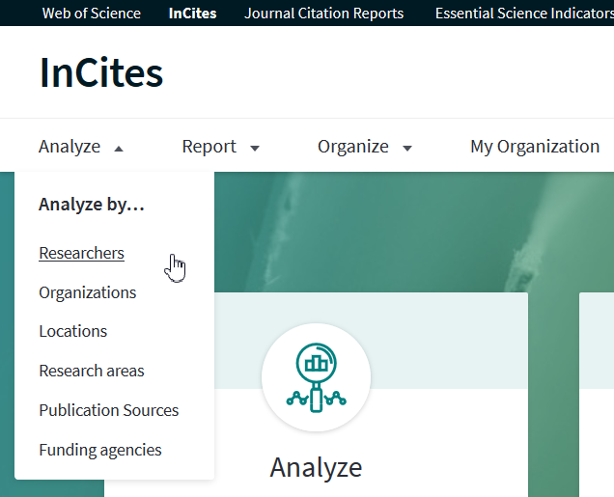
4. 研究者の業績を把握する －（2）研究者IDの調べ方
事例）大隅良典氏（2016年ノーベル生理学・医学賞受賞者）の研究者IDを調べる
（１）「初期画面」から「Analyze」－「Researchers」を選択する
①「Analyze」をクリックし
②「Researchers」
を選択

Slide 27
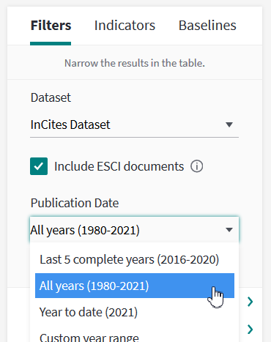
4. 研究者の業績を把握する －（2）研究者IDの調べ方
（２）「フィルター・指標設定エリア」で、絞り込み条件を指定する。
まず「Publication Date」 で「All years (1980-2021)」を選択
「Publication Date」で
「All years (1980-2021)」を選択

Slide 28
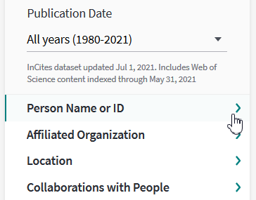
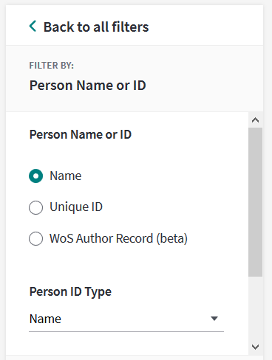
4. 研究者の業績を把握する －（2）研究者IDの調べ方
（３）「Person Name or ID」で、以下のとおり指定
①「Person Name or ID」
をクリック
②「Name」が選択されて
いることを確認
③一番下にスクロール
（次ページへ）

Slide 29
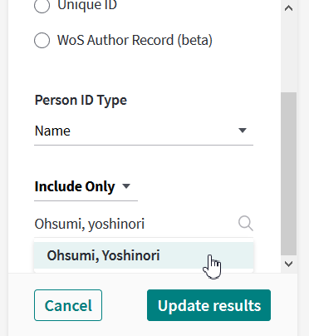
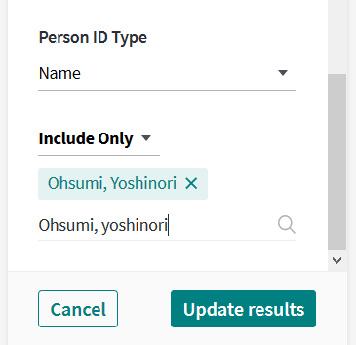
4. 研究者の業績を把握する －（2）研究者IDの調べ方
（前ページからの続き）
⑥選択したものがセットされた
④入力欄に
「Ohsumi, Yoshinori」
と入力し
⑤表示された選択肢から
「Ohsumi, Yoshinori」
を選択
⑦最後に
「Update results」を
クリック

Slide 30
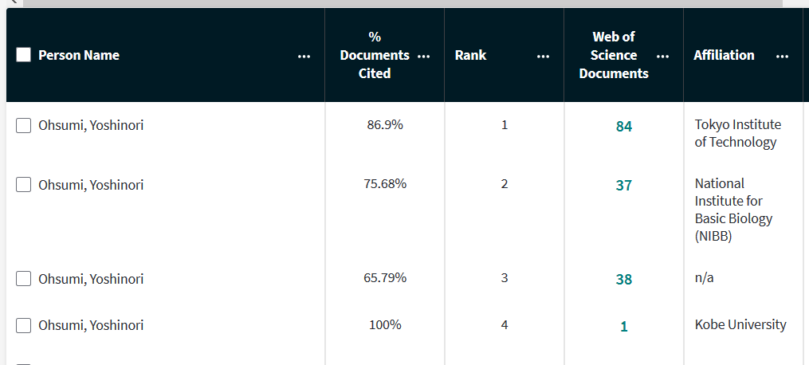
4. 研究者の業績を把握する －（2）研究者IDの調べ方
（４）該当の研究者を見つけ、「Web of Science Documents」の数字をクリック
複数の研究者が表示されているが
該当の研究者を見つけ
「Web of Science Documents」
の数字をクリック

Slide 31
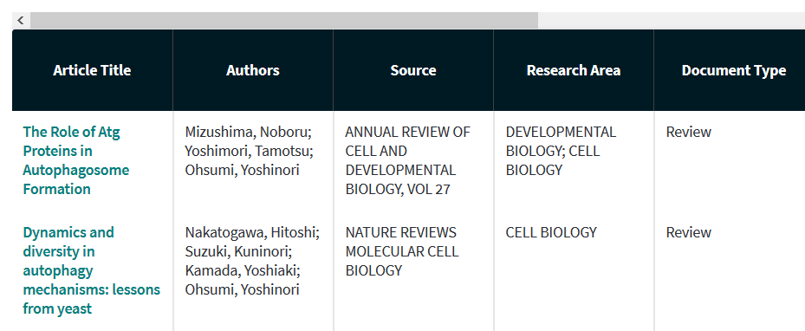
4. 研究者の業績を把握する －（2）研究者IDの調べ方
（５）論文の一覧が表示されるので、いずれかの論文をクリック
いずれかの論文をクリック

Slide 32
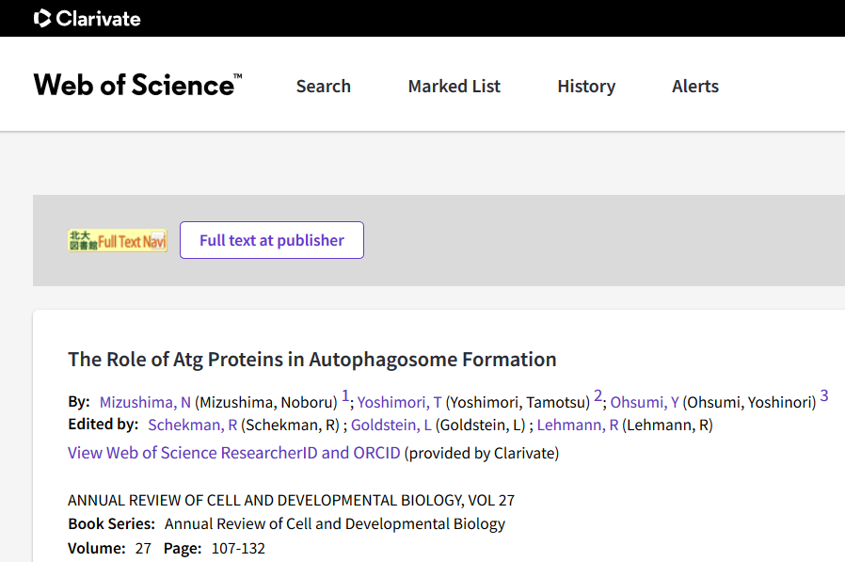
4. 研究者の業績を把握する －（2）研究者IDの調べ方
（６）「Web of Science」の画面が開き、選択した論文データが表示される
「View Web of Science RearcherID and ORCID」
の表示があれば、研究者IDを取得している
可能性があるのでクリック

Slide 33
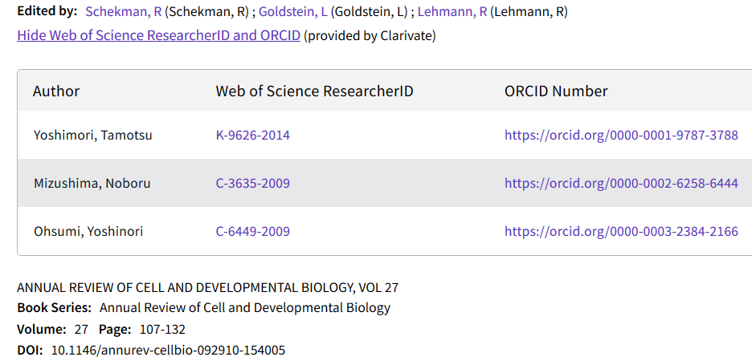
4. 研究者の業績を把握する －（2）研究者IDの調べ方
（７）研究者IDの一覧が表示される
① 大隅良典氏の研究者IDが
以下のとおり判明した
ReseacherID: C-6449-2009
ORCID iD: 0000-0003-2384-2166
② 各IDをクリックすると当該研究者の
詳細情報が表示されるので、
念のため確認するとよい

Slide 34
4. 研究者の業績を把握する －（3）研究者ID取得済の場合
事例）大隅良典氏（ORCID iD = 0000-0003-2384-2166）の業績を調べる
（１）「初期画面」から「Analyze」－「Researchers」を選択する
①「Analyze」をクリックし
②「Researchers」
を選択

Slide 35
4. 研究者の業績を把握する －（3）研究者ID取得済の場合
（２）「フィルター・指標設定エリア」で、絞り込み条件を指定する。
まず「Publication Date」 で「All years (1980-2021)」を選択
「Publication Date」で
「All years (1980-2021)」を選択

Slide 36
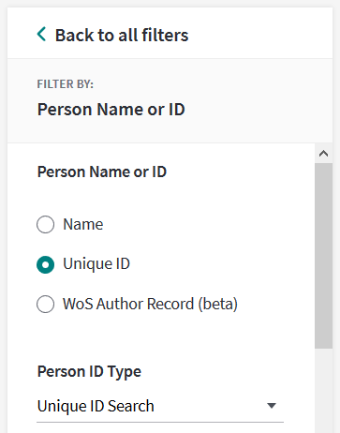
4. 研究者の業績を把握する －（3）研究者ID取得済の場合
（３）「Person Name or ID」で、以下のとおり指定
①「Person Name or ID」
をクリック
②「Unique ID」を選択
③一番下にスクロール
（次ページへ）

Slide 37
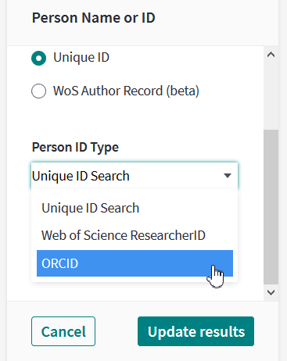
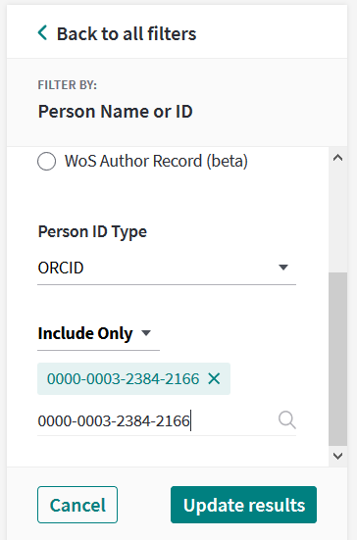
4. 研究者の業績を把握する －（3）研究者ID取得済の場合
（前ページからの続き）
⑤IDを入力すると
自動検索 され・・・
⑥ヒットしたものが表示される
④プルダウンから
「ORCID」を選択
⑦最後に
「Update results」を
クリック

Slide 38
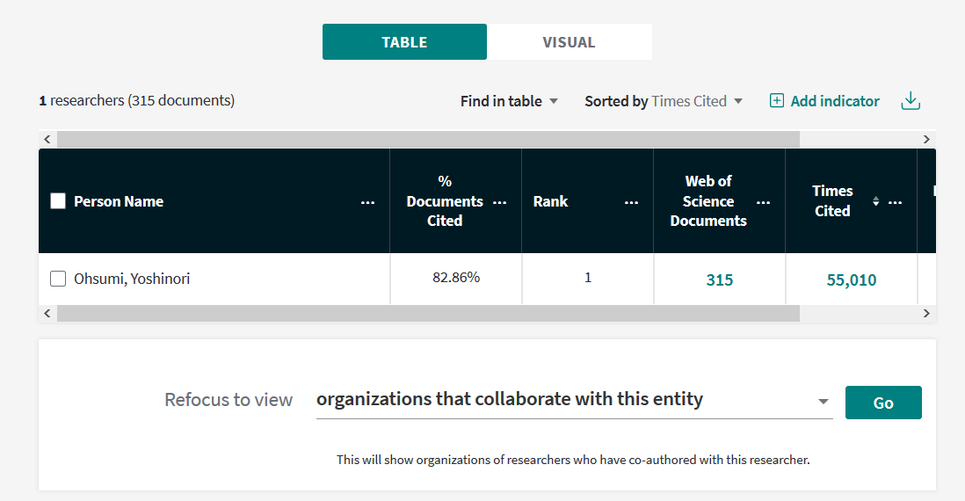
4. 研究者の業績を把握する －（3）研究者ID取得済の場合
大隅良典氏の
データが表示された

Slide 39
4. 研究者の業績を把握する －（4）研究者ID未取得の場合
問題点と解決策
当該研究者の論文はどれなのかを同定するには様々な問題（同姓同名など）があるため、研究者ID未取得の場合、InCitesでは困難
Web of Scienceを使用して当該研究者の論文リストを作成し、それをInCitesに読み込んで分析するのが良い

Slide 40
4. 研究者の業績を把握する －（4）研究者ID未取得の場合
事例）鈴木章氏（2010年ノーベル化学賞受賞者）の業績を調べる
検索の前に、当該研究者の略歴を調べておくと良い
＜鈴木章氏略歴＞
北海道大学理学部助手 （1959年４月～1961年９月）
北海道大学工学部助教授 （1961年10 月～1973年３月）
北海道大学工学部教授 （1973年４月～1994年３月）
北海道大学名誉教授（1994年4月）
岡山理科大学教授 （1994年４月～1995年３月）
倉敷芸術科学大学教授 （1995年４月～2002年３月）
（参考） https://www.hokudai.ac.jp/nobel/J_Prof_Akira_Suzuki_CV_2017.pdf（2021-12-15参照）

Slide 41
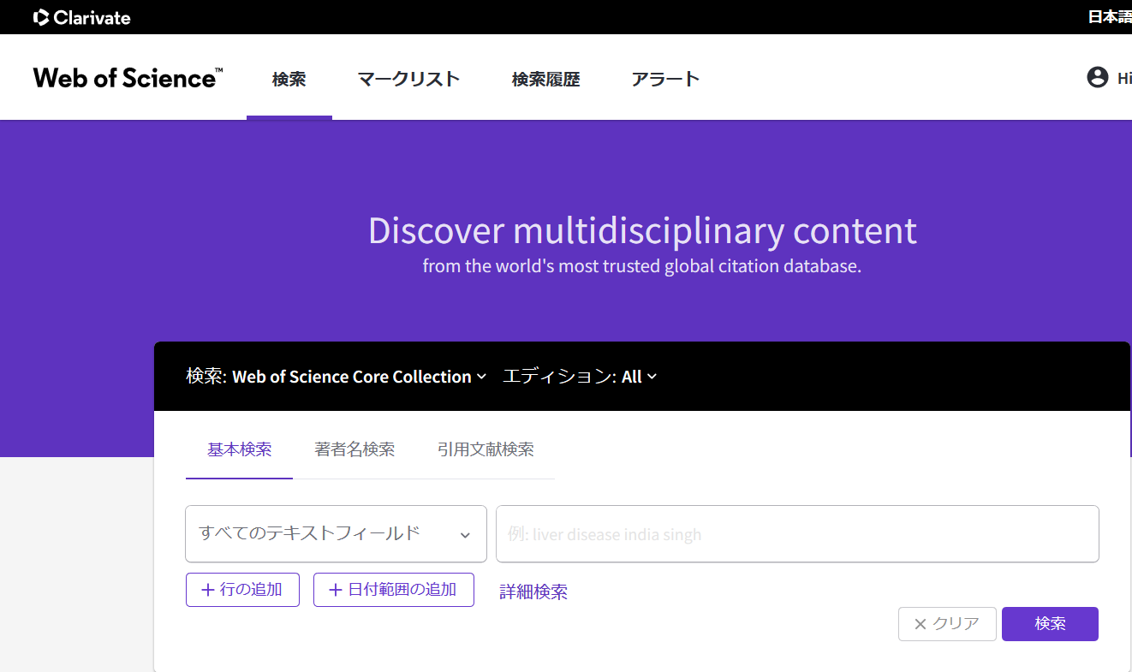
4. 研究者の業績を把握する －（4）研究者ID未取得の場合
（１）「Web of Science」を使用し、「基本検索」で検索する
「基本検索」
をクリック

Slide 42
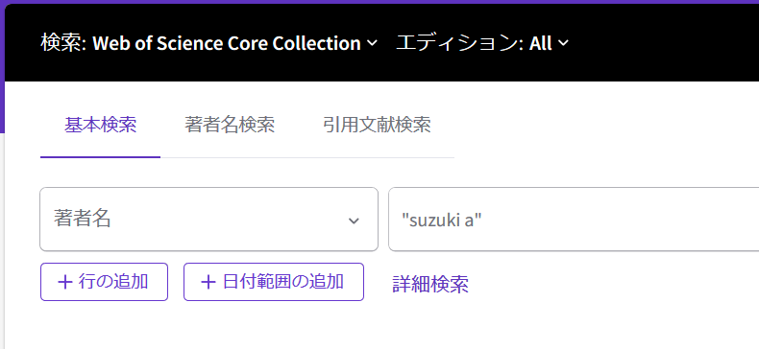
4. 研究者の業績を把握する －（4）研究者ID未取得の場合
（２）「姓＋名のイニシャル」と「姓＋名」（フルネーム）とのOR検索を行う
まず「姓＋名のイニシャル」を入力し、次に入力域を追加する
①プルダウンから 「著者名」を選択
②「”suzuki a”」と入力 ※ 二重引用符（”）で囲む
③「行の追加」を クリック

Slide 43
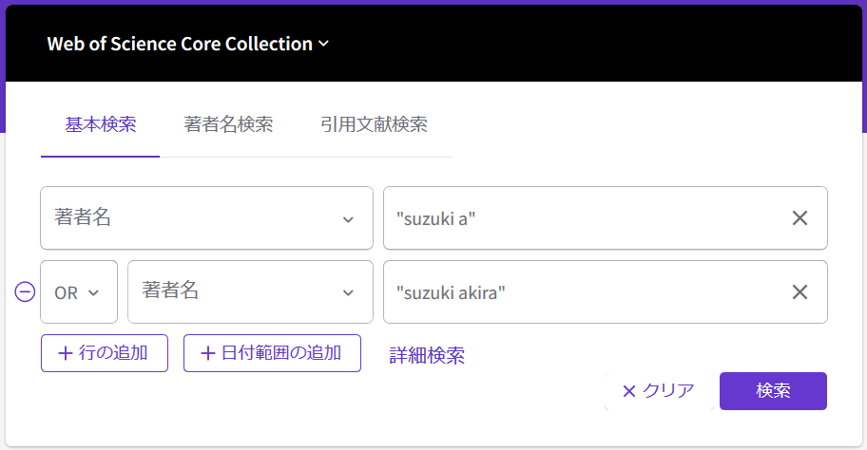
4. 研究者の業績を把握する －（4）研究者ID未取得の場合
（３）追加された入力域に、「姓＋名」（フルネーム）を入力し、検索
①プルダウンから 「OR」を選択
②プルダウンから 「著者名」を選択
③「”suzuki akira”」と入力 ※ 二重引用符（”）で囲む
④最後に「検索」を クリック

Slide 44
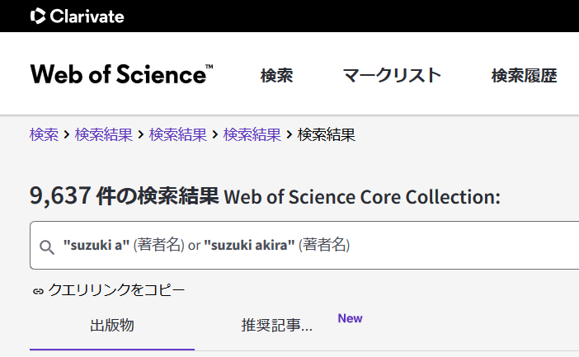
4. 研究者の業績を把握する －（4）研究者ID未取得の場合
（４）ヒット件数が表示される。これから数回に分けて絞り込んでいく
ヒット件数

Slide 45
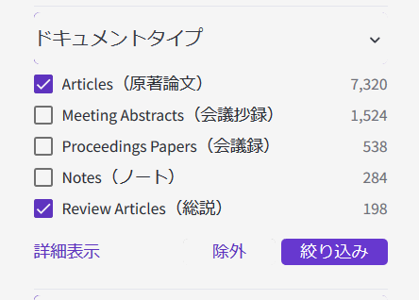
4. 研究者の業績を把握する －（4）研究者ID未取得の場合
（５）「ドキュメントタイプ」で絞り込み
画面左側の
「ドキュメントタイプ」で
「Articles（原著論文）」と 「Review Articles（総説）」を選択し
「絞り込み」をクリック
※一般に研究業績と見なされるもの
のみに限定。分野によっては、
他のものを含める場合もある

Slide 46
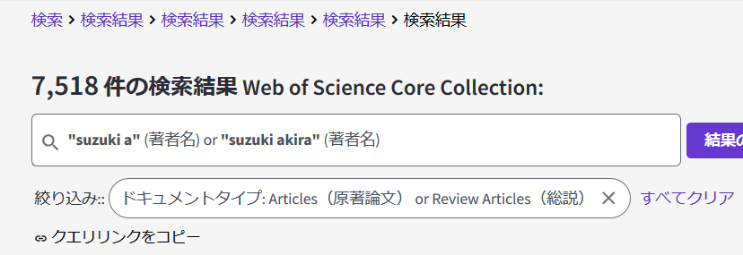
4. 研究者の業績を把握する －（4）研究者ID未取得の場合
（６）絞り込みが実行され、ヒット件数が減少する
ヒット件数が 減少した
どんな条件で絞り込んだかが表示されている
×をクリックすると その絞り込みをクリアできる

Slide 47
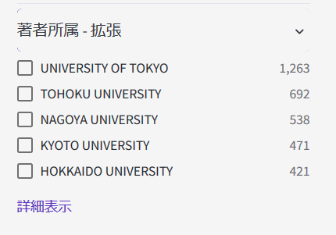
4. 研究者の業績を把握する －（4）研究者ID未取得の場合
（７）「著者所属 - 拡張」項目で絞り込み
①「著者所属 - 拡張」項目において
「詳細表示」をクリックする。 全ての著者所属が表示される

Slide 48
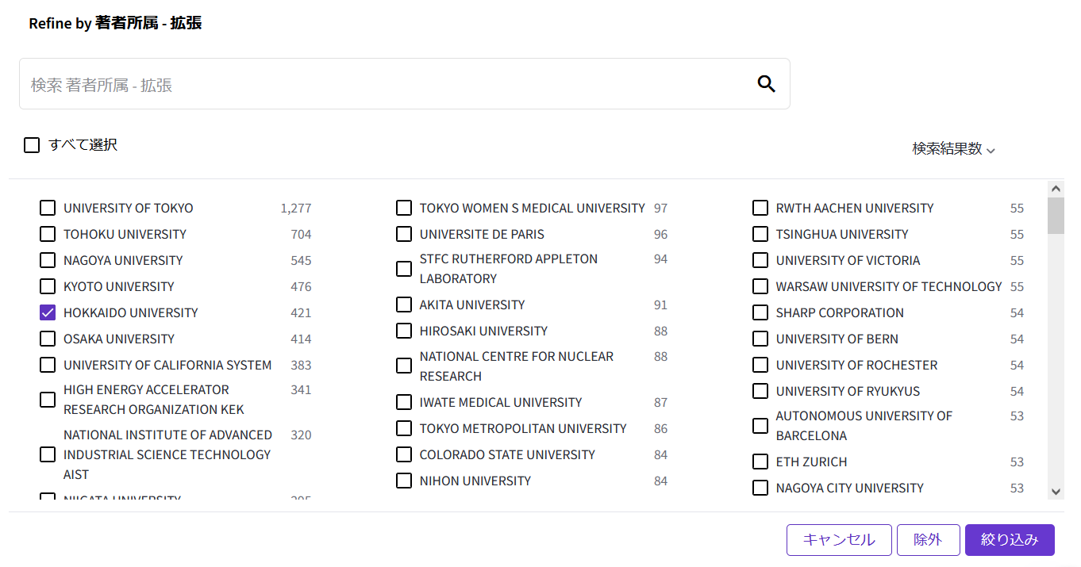
4. 研究者の業績を把握する －（4）研究者ID未取得の場合
（前ページからの続き）
② 所属機関である
「HOKKAIDO UNIVERSITY」
をクリック
※所属機関が複数ある場合は 全て選択
③ 最後に「絞り込み」 をクリック
ヒット件数が 421件に減少

Slide 49
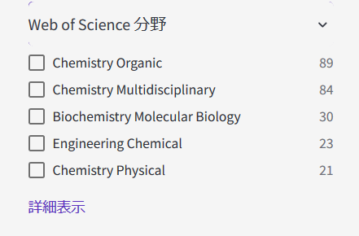
4. 研究者の業績を把握する －（4）研究者ID未取得の場合
（８）「Web of Science 分野」で絞り込み
① 「Web of Science 分野」 において
「詳細表示」をクリックする。 全ての分野が表示される

Slide 50
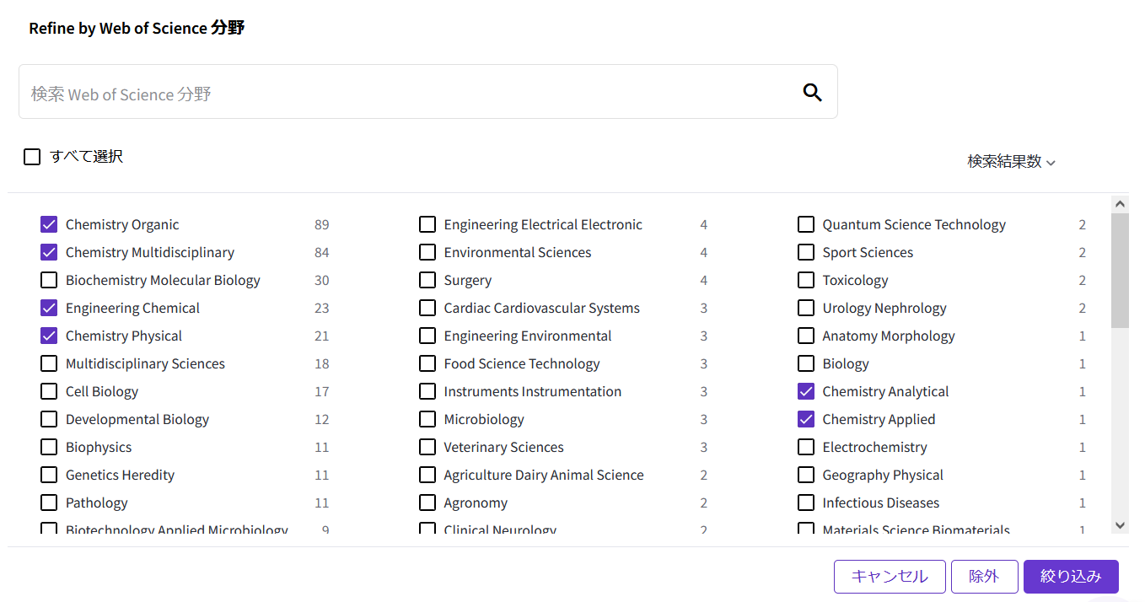
4. 研究者の業績を把握する －（4）研究者ID未取得の場合
（前ページからの続き）
②鈴木章氏の専門分野は 化学なので、分野名に
「Chemistry」「Chemical」 が含まれているものを
全て選択
③最後に 「絞り込み」 をクリック
ヒット件数が 219件に減少

Slide 51
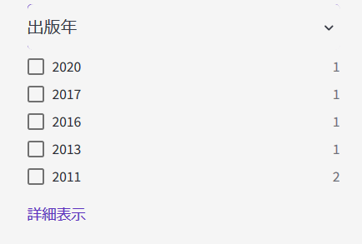
4. 研究者の業績を把握する －（4）研究者ID未取得の場合
（９）出版年で絞り込み
InCitesの収録範囲は1980年以降のため、1980年以降に絞り込む
①「出版年」項目において
「詳細表示」をクリックする。 全ての出版年が表示される

Slide 52
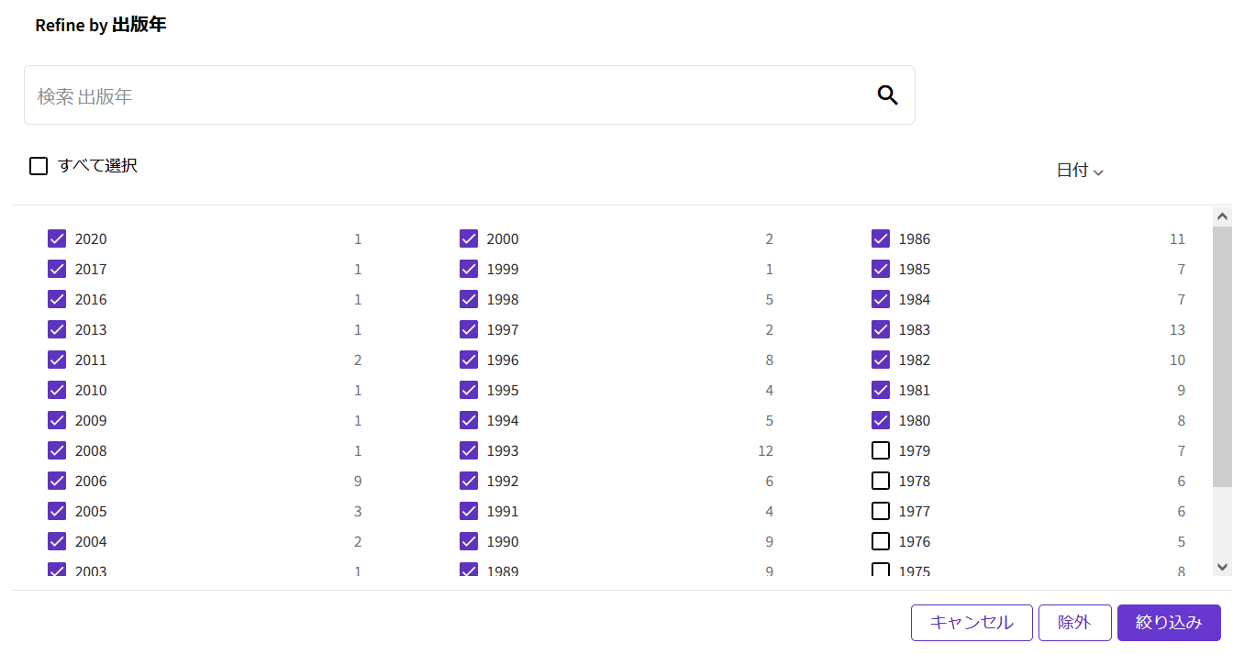
4. 研究者の業績を把握する －（4）研究者ID未取得の場合
（前ページからの続き）
②「全て選択」 をクリック
③「1980」年より
前の年は チェックを外す
④ 最後に
「絞り込み」
をクリック

Slide 53
4. 研究者の業績を把握する －（4）研究者ID未取得の場合
（前ページからの続き）
ヒット件数が 174件に減少
この時点で
（1）検索履歴の保存
（2）論文データの
マークリストへの追加 をしておくと良い
※6の(1)及び(4)参照
この174件について、論文データを1件ずつ確認し、本当に当該研究者の論文かどうか、それぞれ判断する必要がある

Slide 54
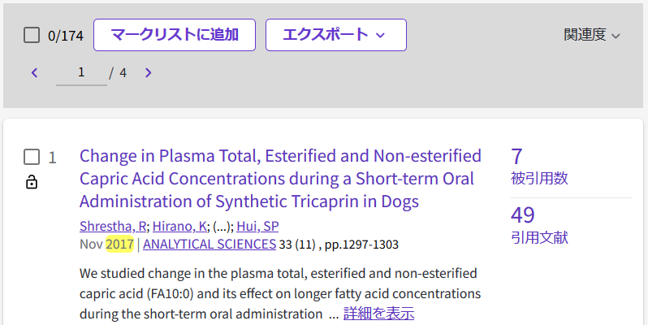
4. 研究者の業績を把握する －（4）研究者ID未取得の場合
（前ページからの続き）
論文タイトルを
クリックすると
詳細を見ることができる

Slide 55
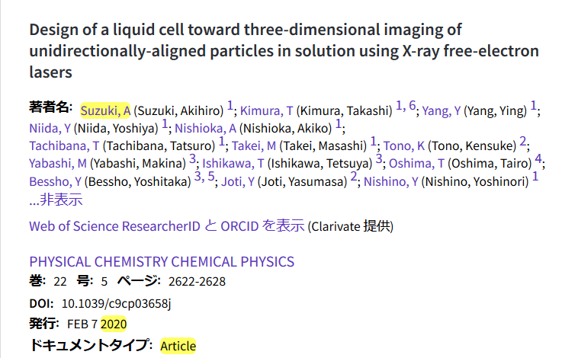
4. 研究者の業績を把握する －（4）研究者ID未取得の場合
＜判定例１＞
著者名は
「Suzuki, Akihiko」であり
当該研究者の論文ではない

Slide 56
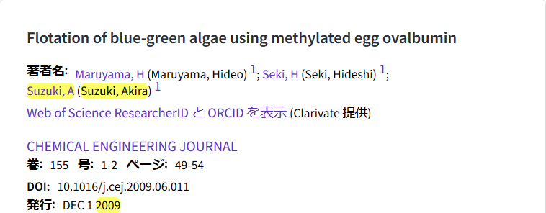
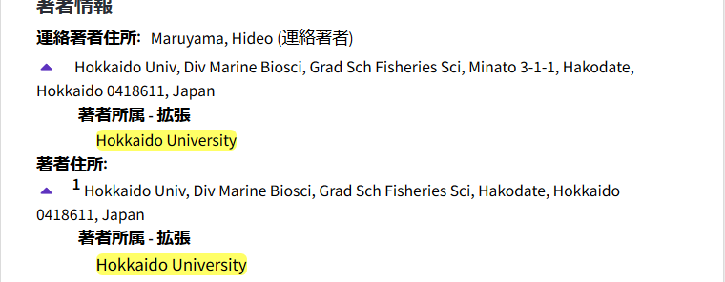
4. 研究者の業績を把握する －（4）研究者ID未取得の場合
＜判定例２＞
①「Suzuki, Akira」の右肩に
[ 1 ] とあるので
画面下の「著者住所」欄の
[ 1 ] のところを確認
②所属は
「Grad Sch Fisheries Sci 」
（水産科学院）であり
当該研究者の論文ではない

Slide 57
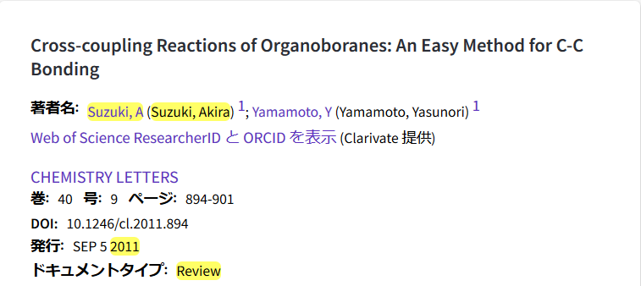
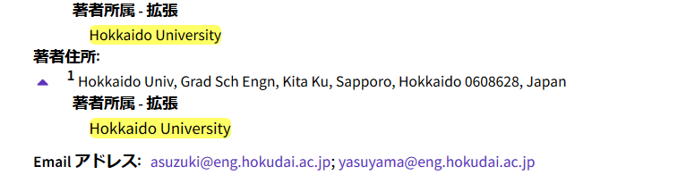
4. 研究者の業績を把握する －（4）研究者ID未取得の場合
＜判定例３＞
①「Suzuki, Akira」の右肩に
[ 1 ] とあるので
画面下の「著者住所」欄の
[ 1 ] のところを確認
②所属は「Grad Sch Engn」
（工学研究科）であり
論文タイトルからも
当該研究者の論文と思われる

Slide 58
4. 研究者の業績を把握する －（4）研究者ID未取得の場合
論文を1件ずつチェックし、 「マークリスト」から当該研究者のものではない論文を削除
（6の(5)参照）
不要な論文の削除が終わったら
「マークリスト」上の論文データを
InCites用にエクスポート
（6の(6)参照）
エクスポートした論文データを
InCitesで読み込んで分析
（次ページ）

Slide 59
4. 研究者の業績を把握する －（4）研究者ID未取得の場合
（１）「InCites」で、Web of Scienceでエクスポートした論文データを読み込む
「初期画面」から「Analyze」－「Researchers」を選択する
①「Analyze」をクリックし
②「Researchers」
を選択

Slide 60
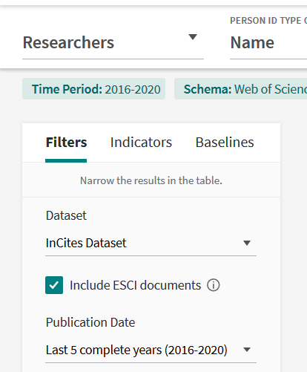

4. 研究者の業績を把握する －（4）研究者ID未取得の場合
（前ページからの続き）
「Dataset」で、Web of Science でエクスポートしたデータを選択
④ Web of Science でエクスポートしたデータを選択
③「▼」をクリック

Slide 61


4. 研究者の業績を把握する －（4）研究者ID未取得の場合
（２）分析の対象年を「 All years (1980-2021) 」にする
「Publication Date」で、「 All years (1980-2021) 」を選択
② 「All years (1980-2021)」を選択
①「▼」をクリック

Slide 62

4. 研究者の業績を把握する －（4）研究者ID未取得の場合
（前ページからの続き）
対象の文献が「128件」
存在することがわかる
以降では、この「128件」について、
被引用件数の合計等を調査する

Slide 63


4. 研究者の業績を把握する －（4）研究者ID未取得の場合
（３）分析をやりやすくするため、当該著者のみに絞り込む
「128件」の文献が
著者毎に集計されている
↓
分析をやりやすくするため
当該研究者のみに
限定する
①「Person Name or ID」
をクリック

Slide 64


4. 研究者の業績を把握する －（4）研究者ID未取得の場合
（前ページからの続き）
③ 検索欄に
suzuki, a
と入力し
② ウィンドウが開くので
一番下までスクロール
④ヒットした中から
「Suzuki, A」
「Suzuki, A.」
「Suzuki, Akira」
をクリックして
選択

Slide 65

4. 研究者の業績を把握する －（4）研究者ID未取得の場合
（前ページからの続き）
「Suzuki, A」
「Suzuki, A.」
「Suzuki, Akira」
が選択されている
⑤ 最後に
「Update results」
をクリック

Slide 66

4. 研究者の業績を把握する －（4）研究者ID未取得の場合
（前ページからの続き）
「3人」の著者に絞り込まれたが
文献の件数は「128件」であり
全ての文献が対象となって
いることがわかる
⑥ 指定した3人だけに絞り込まれた。
ただし、このままだと分析困難なため
3人のデータを1つにまとめたい
●印は、左の項目で絞り込み
されていることを示す

Slide 67

4. 研究者の業績を把握する －（4）研究者ID未取得の場合
（４）複数のデータを1つにまとめる
① 全員にチェックし
② 「Baselines」を
クリック
③ 最後に「+ Add」
をクリック

Slide 68

4. 研究者の業績を把握する －（4）研究者ID未取得の場合
（前ページからの続き）
1つにまとまったデータが作成された
あとはこのデータについて
指標を見れば良い
例えば、被引用件数（Times Cites）の合計は
「21,717回」であることがわかる

Slide 69

4. 研究者の業績を把握する －（4）研究者ID未取得の場合
（５）指標を追加する
①「Add indicator」をクリック
② 追加したい指標を
クリック
③「Apply」を
クリック

Slide 70

4. 研究者の業績を把握する －（4）研究者ID未取得の場合
（前ページからの続き）
④ 一番右に追加された

Slide 71
目次（1）
1. InCites（インサイツ）とは
2. ユーザ登録
3. 他大学と比較する
4. 研究者の業績を把握する
（1）注意事項
（2）研究者IDの調べ方
（3）研究者ID取得済の場合
（4）研究者ID未取得の場合
5. 部局の業績を把握する
（1）注意事項
（2）部局名表記の調べ方
（3）部局名での検索

Slide 72
5. 部局の業績を把握する －（1）注意事項
部局の業績を調査する際は、以下の事項に注意する必要がある。
InCitesでは、部局名による絞り込みは不可能
Web of Scienceを使用し、当該部局に所属している研究者の論文リストを作成し、それをInCitesに読み込んで分析する必要がある
＜Web of Scienceでは＞
部局名は、略称で表記されている
同一の部局であっても、表記の違いが存在する
部局名は、変更になることがある

Slide 73
5. 部局の業績を把握する －（2）部局名表記の調べ方
部局名が、どのように表記されているか不明の場合
Web of Scienceを使用し、当該部局に所属している任意の研究者の論文を検索し、それらの論文での表記を見てみると良い

Slide 74

5. 部局の業績を把握する －（2）部局名表記の調べ方
事例）北海道大学工学部（工学院、工学研究院を含む）の表記を調べる
Web of Science を使用
②「著者所属 - 拡張」に hokkaido university
「著者住所」に eng* と入力し
論理積（And）で検索
※ 部局名は「著者住所」に格納されている。
※ eng は engineering の省略形で、eng の後の
*（アスタリスク）は前方一致検索を示す。
③ 最後に「検索」
をクリック
①「行を追加」をクリックして
入力域を２つにする

Slide 75


5. 部局の業績を把握する －（2）部局名表記の調べ方
ヒットした論文について「著者住所」欄を見て
どのように表記されているか調べる
＜例１＞
＜例２＞

Slide 76
5. 部局の業績を把握する －（2）部局名表記の調べ方
複数の論文の表記を調べた結果、「北海道大学工学部」（工学院、工学研究院を含む）は、以下のとおり表記されていることが判明
Fac Engn
Grad Sch Engn
Sch Engn
これらの表記の論理和（Or）を検索すれば、
「北大工学部」の研究業績を把握することが可能

Slide 77

5. 部局の業績を把握する －（3）部局名での検索
事例）北海道大学工学部について、2016～2020年の研究業績を調べる
（１）Web of Science で検索
演算子 same を使用すると
“hokkaido univ” と “fac engn“ とが
同じ行にあるものを検索
② 検索項目は「著者住所」
演算子は「OR」に設定
Web of Science を使用
③ 様々な表記の部局名を
「大学名」（略称）と
演算子「same」でつないで入力
例) “hokkaido univ” same “fac engn“
①「行を追加」で
必要数の入力域を追加

Slide 78


5. 部局の業績を把握する －（3）部局名での検索
（前のページからの続き）
④「＋ 日付範囲の追加」
をクリック
⑤「Publication Date」の
「∨」をクリック
⑥「カスタム年範囲」
をクリック

Slide 79

5. 部局の業績を把握する －（3）部局名での検索
（前のページからの続き）
⑦ 2016～2020年の業績なので
「2016-01-01」と「2020-12-31」を入力
⑧ 最後に「検索」を
クリック

Slide 80


5. 部局の業績を把握する －（3）部局名での検索
（２）検索結果を絞り込み、InCites にエクスポートする
ヒット件数が表示された
ここから少し
検索結果を絞り込む
① 画面左側の
「検索結果の絞り込み」欄で
「ドキュメントタイプ」から
「Article」と「Review」を選択し
「絞り込み」をクリック
※一般に研究業績と見なされるもの
のみに限定。分野によっては、
他のものを含める場合もある
② 絞り込んだ論文データは
6の(7)を参照し InCites に
エクスポートしておく

Slide 81
5. 部局の業績を把握する －（3）部局名での検索
（３）「InCites」で、Web of Scienceでエクスポートした論文データを読み込む
「初期画面」から「Analyze」－「 Organizations 」を選択する
①「Analyze」をクリックし
②「Organizations」
を選択

Slide 82

5. 部局の業績を把握する －（3）部局名での検索
（前ページからの続き）
「Dataset」で、Web of Science でエクスポートしたデータを選択
③ Dataset の「▼」
をクリック
④ Web of Science でエクスポートしたデータを選択

Slide 83


5. 部局の業績を把握する －（3）部局名での検索
（４）見やすくするため、北海道大学のみに絞り込む
文献が所属機関毎に
集計されている
↓
見やすくするため
北海道大学のみに絞り込む
①「Organization Name」
をクリック

Slide 84


5. 部局の業績を把握する －（3）部局名での検索
（前ページからの続き）
② 検索欄に
Hokkaido と入力し
③ヒットした中から
「Hokkaido University」
をクリック
④ 最後に
「Update results」
をクリック

Slide 85

5. 部局の業績を把握する －（3）部局名での検索
（前ページからの続き）
北海道大学（工学部）の数値のみが表示された

Slide 86
目次（2）
6. Web of Scienceにおける検索履歴・論文データの
保存と読み出し
（1）検索履歴の参照・保存（検索アラートの作成）
（2）検索アラート（保存した検索式）の呼出・実行 （3）検索アラート（保存した検索式）の削除
（4）論文データのマークリストへの追加
（5）マークリスト上の論文データの削除
（6）マークリスト上の論文データのエクスポート
（7）検索した論文データのエクスポート
7. マニュアル・参考情報

Slide 87

6. Web of Scienceにおける検索履歴・論文データの保存と読み出し
－（1）検索履歴の参照・保存（検索アラートの作成）
これまでの検索内容（検索履歴）を、さかのぼって参照したり、
後日利用するために保存（検索アラートの作成）したりすることが可能
「検索履歴」
をクリック

Slide 88

6. Web of Scienceにおける検索履歴・論文データの保存と読み出し
－（1）検索履歴の参照・保存（検索アラートの作成）
（前ページからの続き）
数字をクリックすると
左の検索式でヒットした
論文の一覧が表示される
検索式
左の検索式を保存したい
場合はクリック

Slide 89

6. Web of Scienceにおける検索履歴・論文データの保存と読み出し
－（1）検索履歴の参照・保存（検索アラートの作成）
（前ページからの続き）
①アラート名を入力
（日本語可）
②チェックを外す
「アラートを作成しました」
と表示されればOK
③最後に「作成」を
クリック

Slide 90


6. Web of Scienceにおける検索履歴・論文データの保存と読み出し
－（2）検索アラート（保存した検索式）の呼出・実行
７（1）で作成した検索アラート（保存した検索式）を呼び出し、実行する
①「アラート」をクリック
②「検索を実行」をクリック
すると、実行される

Slide 91

6. Web of Scienceにおける検索履歴・論文データの保存と読み出し
－（3）検索アラート（保存した検索式）の削除
７（1）で作成した検索アラート（保存した検索式）を削除する
①「アラート」をクリック
②「詳細オプション」
をクリック

Slide 92

6. Web of Scienceにおける検索履歴・論文データの保存と読み出し
－（3）検索アラート（保存した検索式）の削除
（前ページからの続き）
③画面の一番下にある
「削除」をクリックすると
削除される

Slide 93

6. Web of Scienceにおける検索履歴・検索結果の保存と読み出し
－（4）論文データのマークリストへの追加．その１
検索した論文を「マークリスト」という一時保存領域に追加することが可能
（その１）「検索結果の一覧表示」画面からの追加
①「マークリストに追加」
をクリック

Slide 94

6. Web of Scienceにおける検索履歴・検索結果の保存と読み出し
－（4）論文データのマークリストへの追加．その１
（前ページからの続き）
②「レコード」にチェックし
最初の番号（＝1）と
最後の番号（この例では174）
を入力
③最後に「追加」
をクリック

Slide 95

6. Web of Scienceにおける検索履歴・検索結果の保存と読み出し
－（4）論文データのマークリストへの追加．その１
（前ページからの続き）
追加された論文の数を表す

Slide 96


6. Web of Scienceにおける検索履歴・検索結果の保存と読み出し
－（4）論文データのマークリストへの追加．その２
（その２）「論文の詳細表示」画面からの追加
「マークリストに追加」
をクリック
マークリストに追加
されたことを表す

Slide 97


6. Web of Scienceにおける検索履歴・論文データの保存と読み出し
－（5）マークリスト上の論文データの削除．その１
（その１）「マークリスト」から全ての論文を削除する
①「削除」をクリック
②「このリストの中の
すべてのレコード」
にチェック
③最後に
「削除」
をクリック

Slide 98

6. Web of Scienceにおける検索履歴・論文データの保存と読み出し
－（5）マークリスト上の論文データの削除．その２
（その２）「マークリスト」から1件ずつ論文を削除する
論文の詳細表示画面で、
「マークリストから削除」を
クリック

Slide 99


6. Web of Scienceにおける検索履歴・論文データの保存と読み出し
－（6）マークリスト上の論文データのエクスポート
「マークリスト」上の論文を「InCites」で呼び出せるよう、エクスポートする
①「マークリスト」をクリック
②「エクスポート」を
クリック
③プルダウンから
「InCites」を選択

Slide 100

6. Web of Scienceにおける検索履歴・論文データの保存と読み出し
－（6）マークリスト上の論文データのエクスポート
（前ページからの続き）
④データセット名を入力
（日本語可）
⑤「エクスポート」を
クリック
エクスポートが完了すると
メールが届く

Slide 101


6. Web of Scienceにおける検索履歴・論文データの保存と読み出し
－（7）検索した論文データのエクスポート
検索した論文を「InCites」で呼び出せるよう、エクスポートする
①「エクスポート」を
クリック
② 「InCites」を
クリック

Slide 102

6. Web of Scienceにおける検索履歴・論文データの保存と読み出し
－（7）検索した論文データのエクスポート
（前ページからの続き）
③ データセット名を
入力
（日本語可）
④「エクスポート」を
クリック
エクスポートが完了すると
メールが届く

Slide 103
目次（2）
7. Web of Scienceにおける検索履歴・論文データの
保存と読み出し
（1）検索履歴の参照・保存（検索アラートの作成）
（2）検索アラート（保存した検索式）の呼出・実行 （3）検索アラート（保存した検索式）の削除
（4）論文データのマークリストへの追加
（5）マークリスト上の論文データの削除
（6）マークリスト上の論文データのエクスポート
（7）検索した論文データのエクスポート
8. マニュアル・参考情報

Slide 104
7. マニュアル・参考情報
※ 以下URLの参照日は、いずれも 2021-12-15
（学内限定）論文業績分析ツール InCites Benchmarking 利用方法（北海道大学URAステーション） https://u4u.oeic.hokudai.ac.jp/publications/internal/
InCites Benchmarking: よくある質問集（クラリベイト・アナリティクス社）https://support.clarivate.com/ScientificandAcademicResearch/s/article/ka1390000008baWAAQ?language=ja
InCites Benchmarking: 活用例 リスト（クラリベイト・アナリティクス社）https://support.clarivate.com/ScientificandAcademicResearch/s/article/000007218?language=ja
Web of Science/InCites 活用メソッド・必須ガイド（クラリベイト・アナリティクス社）https://clarivate.com/ja/learning/web-of-science_qrg/

